Slide 1
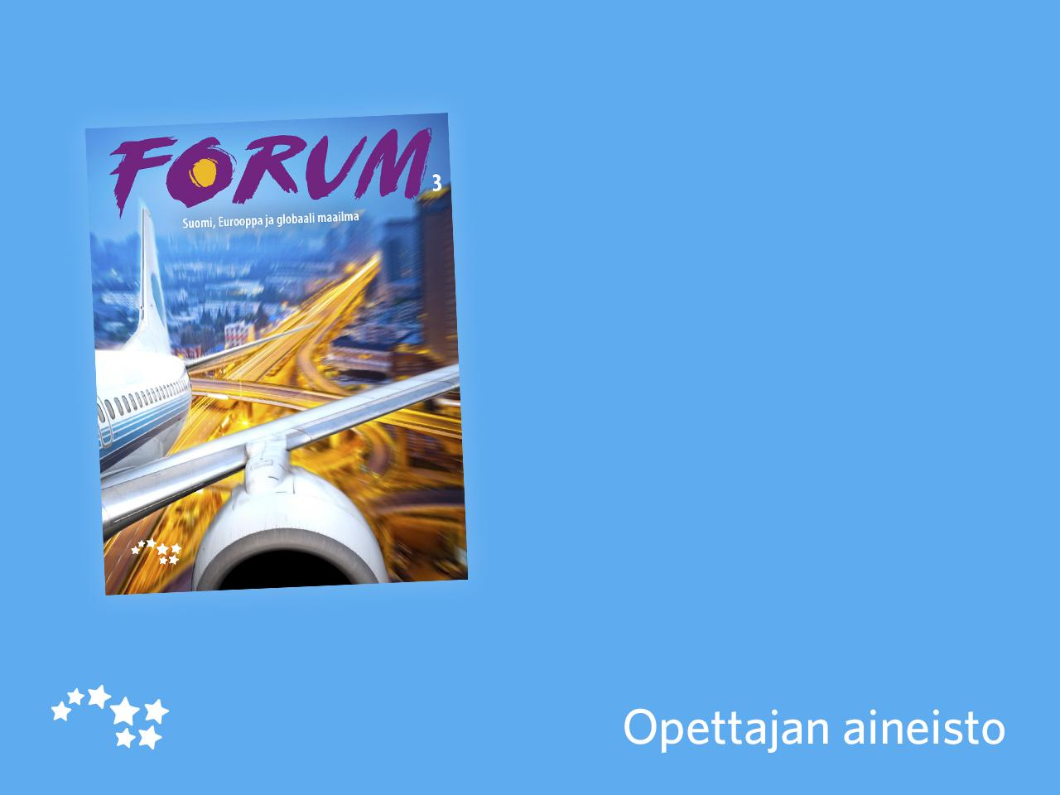
Luku x
Luvun otsikko
Luku 19
Keskinäis-riippuvuuksien maailmassa

Slide 2
Pariisin ilmastosopimuksen vaikutuksia
Lue uutinen Pariisin ilmastosopimuksen vaikutuksista.
http://yle.fi/uutiset/3-9267976
Tehtävät
1. Millä tavalla ilmastosopimuksella on vaikutusta
liikkumiseen
syömiseen
asumiseen?

Slide 3
Pariisin ilmastosopimuksen vaikutuksia
Tehtävät
2. Ota kantaa seuraaviin väitteisiin:
Lihan syöminen on ylellisyyttä sadan vuoden päästä.
Oma auto on ylellisyyttä sadan vuoden päästä.
Matkustaminen ulkomaille vähenee tulevaisuudessa.
Minun ei tarvitse muuttaa omia kulutustottumuksiani.

